Slide 1
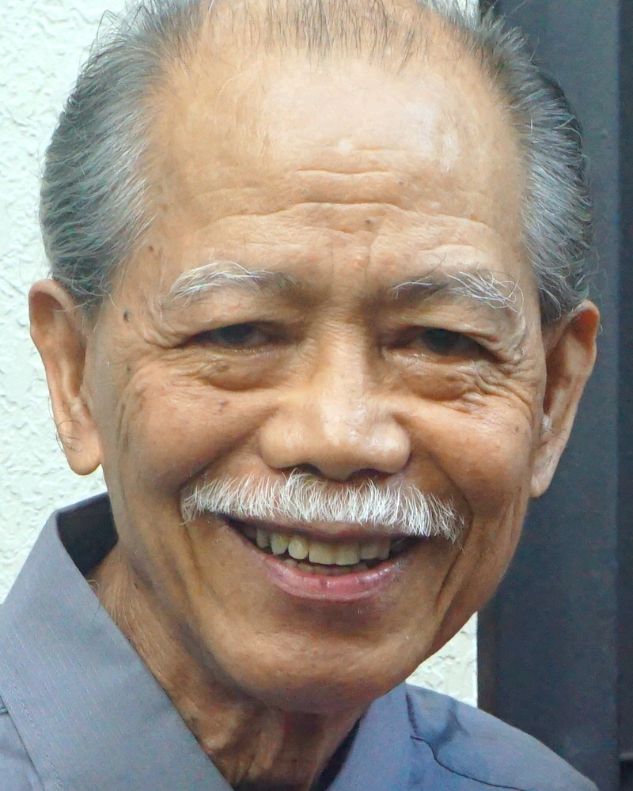
Adult Bible Study Guide
Jul • Aug • Sep 2022
Teacher’s Preview
powerpoint presentation designed by claro ruiz vicente
Notes:
“At malalaman ninyo ang katotohanan, at ang katotohanan ang magpapalaya sa inyo” (Juan 8:32 FSV).

Slide 2
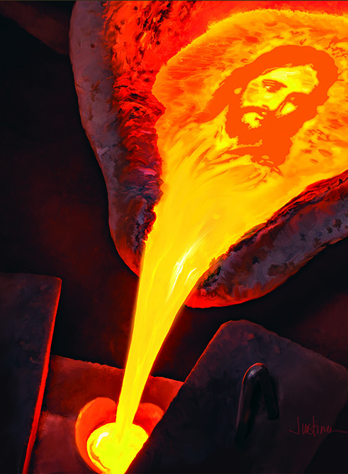
Gavin Anthony
Principal Contributor
Notes:
Nasa Pahirap Kasama si Cristo

Slide 3
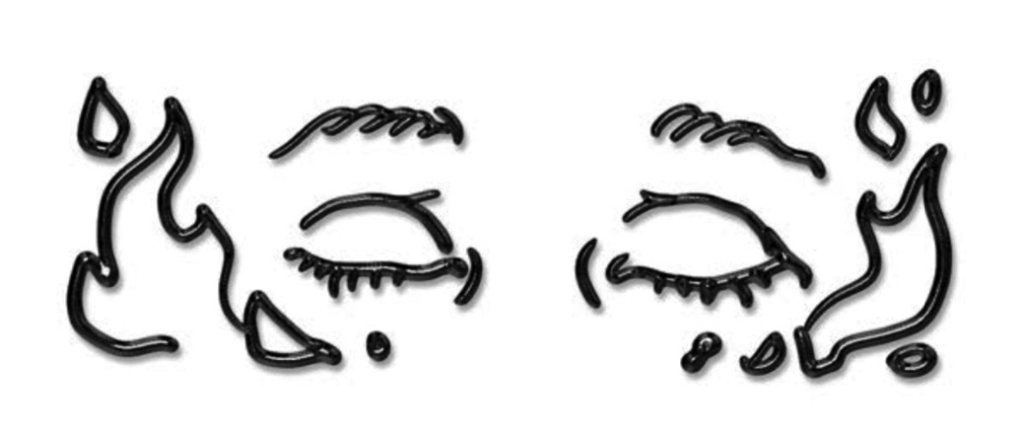
In the Crucible With Christ
Lesson 8, August 20, 2022
Seeing the Invisible
Notes:
Nakikita ang Hindi Maaaring Makita

Slide 4
Seeing the Invisible
Key Text
Hebrews 11:27 NKJV
“By faith he forsook Egypt, not fearing the wrath of the king; for he endured as seeing Him who is invisible.”
Notes:
Susing Talata. “Sa pananampalataya ay iniwan niya ang Ehipto, at hindi natakot sa poot ng hari, sapagkat siya ay matiyagang nagpatuloy na tulad sa nakakakita sa kanya na hindi nakikita” (Mga Hebreo 11:27).

Slide 5
Seeing the Invisible
Sabbath Afternoon, August 13
“Now faith is confidence in what we hope for and assurance about what we do not see” (Heb. 11:1 NIV).
How can we be sure about what we do not see? Yet, this is exactly what Moses illustrates in our memory verse: “He persevered because he saw him who is invisible” (v. 27 NIV).
Notes:
Sabbath ng Hapon, Agosto 13. “Ngayon, ang pananampalataya ay ang katiyakan sa mga bagay na inaasahan, ang paninindigan sa mga bagay na hindi nakikita” (Mga Hebreo 11:1). ¶ Paano tayo makatitiyak tungkol sa mga hindi natin nakikita? Gayunman, ganyan-ganyan ang inilalarawan ni Moises sa ating talatang sauluhin: “siya ay matiyagang nagpatuloy na tulad sa nakakakita sa kanya na hindi nakikita” (tal. 27).

Slide 6
Seeing the Invisible
Sabbath Afternoon, August 13
It is more challenging to realize that we are called to see “him who is invisible” not simply when times are good but especially when everything is going wrong.
For this we need faith, a Christlike faith that must be shaped by the truth about God and God’s kingdom.
Notes:
Lalo pang mapanghamon ang matanto na tayo’y tinawag upang makita “siya na hindi nakikita” hindi lamang kapag ang panahon ay mabuti kundi lalo na kapag lahat ng bagay ay nagiging mali. ¶ Kailangan natin ang pananampalataya para rito, isang Kristiyanong pananampalataya na dapat mahubog ng katotohanan tungkol sa Diyos at ng kaharian ng Diyos.

Slide 7
Sunday, August 14
Our Father’s Extravagance
Two rationales that often lead us to doubt God’s goodness.
First, when we have a burning desire in our hearts and minds for some- thing that we believe is good, the idea that God might want something different for us may seem ridiculous.
Notes:
Linggo, Agosto 14. Ang Karangyaan ng Ating Ama. Dalawang batayang dahilan na madalas na umaakay sa atin na pagdudahan ang kabutihan ng Diyos. ¶ Una, kapag mayroon tayong nag-aalab na pagnanais sa ating mga puso at isipan para sa isang bagay na naniniwala tayong mabuti, ang isipan na maaaring nais ng Diyos ang isang bagay na kakaiba para sa atin ay maaaring parang nakakatawa.

Slide 8
Our Father’s Extravagance
Two Rationales
Second, our experience clashes with what we believe.
If something looks, or feels, or sounds, or tastes good, then it must be good. And so we get angry with God when we can’t have it.
Faith comes into action precisely at those times we are tempted to doubt God and His goodness.
Notes:
Ikalawa, ang karanasan natin ay bumabangga sa ating pinaniniwalaan. ¶ Kung ang isang bagay ay nakikita, o nadaraman, o nagmumukha, o naglalasang mabuti, kung gayon dapat mabuti ito. Kaya nagagalit tayo sa Diyos kapag hindi natin makuha ito. ¶ Ang pananampalataya ay kumikilos nang tiyakan sa mga panahong ‘yon na natutukso tayong pagdudahan ang Diyos at ang Kanyang kabutihan.

Slide 9
Sunday, August 14
Our Father’s Extravagance
“If God didn’t hesitate to put everything on the line for us, embracing our condi-tion and exposing himself to the worst by sending his own Son, is there any-thing else he wouldn’t gladly and freely do for us?” (Rom. 8:32 The Message).
God’s generosity seen in Christ’s death, must have stronger impact in our thin-king than doubts that crucible generate.
Notes:
“Kung ang Diyos ay hindi nag-atubiling isapanganib ang lahat para sa atin, niyayakap ang ating katayuan at itinataya ang sarili sa pinakamasama sa pamamagitan ng pagsugo sa sarili niyang Anak, mayroon bang anumang bagay na hindi niya buong galak at malayang gagawin para sa atin? (Roma 8:22 The Message). ¶ Ang pagkamapagbigay ng Diyos na nakikita sa kamatayan ni Cristo, ay dapat na magkaroon ng mas malakas na epekto sa ating pag-iisip kaysa mga pagdududang palalabasin ng pahirap.

Slide 10
Sunday, August 14
Key Points
(1) We doubt God’s goodness—
(a) When our desire is different from what God wants.
(b) When our experience clashes with what we believe.
(2) God’s generosity seen in Christ’s death, must have stronger impact in our thinking than doubts that crucible generate.
Notes:
Mga Susing Paksa. 1. Pinagdududahan natin ang kabutihan ng Diyos—a. Kapag ang ating gusto ay naiiba sa nais ng Diyos. b. Kapag ang ating karanasan ay salungat sa ating pinaniniwalaan. ¶ 2. Ang pagkamapagbigay ng Diyos na nakikita sa kamatayan ni Cristo, ay dapat na magkaroon ng mas malakas na epekto sa ating pag-iisip kaysa mga pagdududang palalabasin ng pahirap.

Slide 11
Monday, August 15
In the Name of Jesus
“ ‘If you ask anything in My name, I will do it’ ” (John 14:14).
When we request “in the name of Jesus,” we can be certain that the whole machi-nery of heaven is at work on our behalf.
We may not see the angels working around us. But they are—sent from the throne of heaven in the name of Jesus, to fulfill our requests.
Notes:
Lunes, Agosto 15. Sa Ngalan ni Jesus. “Kung kayo'y humingi ng anuman sa pangalan ko ay gagawin ko” (Juan 14:14). ¶ Kapag tayo’y humiling “sa ngalan ni Jesus,” makatitiyak tayo na ang buong makinarya ng langit ay gumagawa para sa ating kapakanan. ¶ Maaaring hindi natin nakikita ang mga anghel na gumagawa sa palibot natin. Ngunit sila ay—isinugo from sa trono ng langit sa ngalan ni Jesus, upang tuparin ang ating mga kahilingan.

Slide 12
Monday, August 15
In the Name of Jesus
Sometimes when we pray in the name of Jesus, we expect every- thing to be different. However, while the power of God may come with dramatic effect, it also may come in quietness, unnoticed.
Something dramatic may not suddenly happen, but that doesn’t mean that God is not at work for us.
Notes:
Kung minsan kapag tayo’y nananalangin sa ngalan ni Jesus, umaasa tayong lahat ng bagay ay magiging kakaiba. Gayunman, samantalang ang kapangyarihan ng Diyos ay maaaring dumating na may dramatikong epekto, ito’y maaaring pumasok din sa katahimikan at di-pansin. ¶ Ang isang bagay na hindi madrama ay maaaring hindi mangyari, ngunit hindi nangangahulugan ‘yon na ang Diyos ay hindi gumagawa para sa atin.

Slide 13
Monday, August 15
Key Points
(1) When we request “in the name of Jesus,” we can be certain that the whole machinery of heaven is at work on our behalf.
(2) God’s answer might be different from what we ask, but that doesn’t mean that God is not at work for us.
Notes:
Mga Susing Paksa. (1) Kapag tayo’y humiling “sa ngalan ni Jesus,” makatitiyak tayo na ang buong makinarya ng langit ay gumagawa para sa ating kapakanan. ¶ (2) Ang sagot ng Diyos ay maaaring naiiba sa ating hinihingi, ngunit hindi nangangahulugan ‘yon na ang Diyos ay hindi gumagawa para sa atin.

Slide 14
Tuesday, August 16
The Power of the Resurrection
The Resurrection addresses the problem of human powerlessness. When we think about the life, death, and resurrection of Jesus, we often think about how the death of Jesus was the event that made us legally right with God.
However, the Resurrection adds a specific dimension to salvation.
Notes:
Martes, Agosto 16. Ang Kapangyarihan ng Muling Pagkabuhay. Ang Muling Pagkabuhay ay pinatutungkulan ang problema ng kawalang-kapangyarihan ng tao. ¶ Kapag iniisip natin ang tungkol sa buhay, kamatayan, at muling pagkabuhay ni Jesus, kadalasang iniisip natin ang tungkol sa paanong ang kamatayan ni Jesus ay isang pangyayaring ginawa tayong legal na matwid sa Diyos. ¶ Gayunman, nagdaragdag ang Muling Pagkabuhay ng isang tiyak na panig sa kaligtasan.

Slide 15
Tuesday, August 16
The Power of the Resurrection
The resurrection of Jesus is meaning-ful not just because it shows us that
one day we will be resurrected, as well.
The Resurrection placed Jesus at the right hand of the Father in a position of power and authority.
This Resurrection power is the same power that God makes available for us today!
Notes:
Makahulugan ang muling pagkabuhay ni Jesus hindi lamang dahil nagpapakita ito na balang araw tayo rin ay muling bubuhayin. ¶ Inilagay si Jesus ng Muling Pagkabuhay sa kanang kamay ng Ama sa isang katayuan ng kapangyarihan at awtoridad. ¶ Itong kapangyarihan ng Muling Pagkabuhay ay parehong kapangyarihan na ginagawang nahahanda ng Diyos para sa atin ngayon!

Slide 16
Tuesday, August 16
The Power of the Resurrection
“The eyes of your understanding being enlightened; that you may know what is the hope of His calling, what are the riches of the glory of His inheritance in the saints, and what is the exceeding greatness of His power toward us who believe, according to the working of His mighty power which He worked in Christ when He raised Him from the dead and
“The eyes of your understanding being enlightened; that you may know what is the hope of His calling, what are the riches of the glory of His inheritance in the saints, and what is the exceeding greatness of His power toward us who believe,
Notes:
“Yamang naliwanagan ang mga mata ng inyong puso, upang malaman ninyo kung ano ang pag-asa sa kanyang pagtawag, kung ano ang mga kayamanan ng kaluwalhatian ng kanyang pamana sa mga banal, at kung ano ang di-masukat na kadakilaan ng kanyang kapangyarihan sa atin na sumasampalataya, ¶ ayon sa paggawa ng kapangyarihan ng kanyang lakas. Kanyang isinagawa ito kay Cristo, nang kanyang muling buhayin siya mula sa mga patay, at

Slide 17
Tuesday, August 16
The Power of the Resurrection
seated Him at His right hand in the hea-venly places, far above all principality and power and might and dominion, and every name that is named, not only in this age but also in that which is to come.
And He put all things under His feet, and gave Him to be head over all things to the church, which is His body, the fullness of Him who fills all in all” (Eph. 1:18–23).
Notes:
pinaupo sa kanyang kanan sa sangkalangitan, higit na mataas kaysa lahat ng pamunuan, kapamahalaan, kapangyarihan, at paghahari, at sa bawat pangalan na pinangalanan, hindi lamang sa panahong ito, kundi maging sa darating na panahon. ¶ At kanyang inilagay ang lahat ng mga bagay sa ilalim ng kanyang mga paa, at ginawa siyang ulo ng lahat ng mga bagay sa iglesya, na siyang katawan niya, ang kapuspusan niya na pumupuspos ng lahat sa lahat” (Efeso 1:18–23).

Slide 18
The Power of the Resurrection
Paul’s Three Points
(1) Understood only with divine help:
a. Jesus has called us to the hope of transformation and an eternal future; b. understand the power that was manifested in our behalf.
(2) The power that is available to us today is the same power that resurrec-ted Jesus and sitted Him to the place of power at the Father’s right hand.
Notes:
Tatlong Paksa ni Pablo. (1) Nauunawaan lamang kapag may banal na tulong: a. Tinawagan tayo ni Jesus sa pag-asa ng pagbabagong-anyo at isang walang-katapusang kinabukasan; b. unawain ang kapangyarihan na naipakita sa ating kapakanan. ¶ Ang kapangyarihang magagamit natin ngayon ay ang katulad na kapangyarihan na muling bumuhay kay Jesus at nagpaupo sa Kanya sa lugar ng kapangyarihan sa kanang kamay ng Ama.

Slide 19
The Power of the Resurrection
Paul’s Three Points
(3) The Resurrection didn’t simply give Jesus just any sort of power.
It gave Him the power to rule and provide every possible thing His people could ever need—for all eternity!
Notes:
(3) Ang Pagkabuhay na muli ay hindi lamang nagbigay kay Jesus ng ano lang na uri ng kapangyarihan. ¶ Nagbigay ito sa Kanya ng kapangyarihan upang maghari at magbigay ng lahat ng posibleng bagay na kakailangin ng Kanyang bayan—para sa buong walang hanggan.

Slide 20
Tuesday, August 16
Key Points
(1)The resurrection of Jesus shows we will be resurrected, as well.
(2) The Resurrection placed Jesus at the right hand of the Father in a position of power and authority.
(3) Paul’s three points in Ephesians 1.
Notes:
Mga Susing Paksa. 1. ¶ Nagpapakita ang muling pagkabuhay ni Jesus na balang araw tayo rin ay muling bubuhayin. ¶ 2. Inilagay si Jesus ng Muling Pagkabuhay sa kanang kamay ng Ama sa isang katayuan ng kapangyarihan at awtoridad. ¶ 3. Tatlong paksa ni Pablo sa Efeso 1.

Slide 21
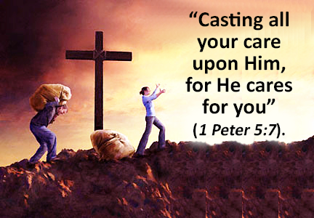
Wednesday, August 17
To Carry All Our Worry
Notes:
Miyerkules, Agosto 17. Upang Pasanin ang Lahat ng Ating Alalahanin. “Ilagak ninyo sa kanya ang lahat ng inyong kabalisahan, sapagkat siya'y nagmamalasakit sa inyo” (1 Pedro 5:7).

Slide 22
Wednesday, August 17
To Carry All Our Worry
To cast means to do just that, to throw, to give away, so that what is causing the aching and the concern
no longer has any connection to you.
It is given to our Father in heaven, who promises to sort it out.
The problem in doing this is not that it’s hard; rather, it’s that it just seems too easy, too good to be true.
Notes:
Upang ilagak ay nangangahulugang upang gawin lang ‘yon, upang itapon, upang ipamigay, upang anumang nagdudulot ng pagkirot at pagkabalisa ay wala nang anumang kinalaman sa iyo. ¶ Ibinibigay ito sa ating Ama sa langit, na nangangakong isasaayos ito. ¶ Ang problema sa paggawa nito ay hindi dahil ito’y mahirap; sa halip, ito’y parang napakadali, sobrang mabuti para maging totoo.

Slide 23
Wednesday, August 17
To Carry All Our Worry
Whatever the reasons are, one reason we hang on to our problems is that we think we can sort them out better than anyone else can.
The reason we don’t have to worry is that God cares. But does God still care enough to intervene when we feel totally useless? The Bible says that He cares enough to transform any situation.
Notes:
Anumang mga dahilan meron, isang dahilang kumakapit tayo sa ating mga problema ay dahil ating iniisip na maayos nating mas mabuti ito kaysa sinuman. ¶ Ang dahilang hindi kailangang mabalisa ay dahil ang Diyos ay nagmamahal. Ngunit sapat bang nagmamahal pa ang Diyos upang mamagitan kapag tayo’y nakadaramang lubusang walang-silbi? Sinasabi ng Biblia na Siya’y sapat na nagmamahal upang baguhin ang anumang sitwasyon.

Slide 24
Wednesday, August 17
To Carry All Our Worry
Maybe our biggest problem is
that even though we believe that
God knows about it and can fix it, we don’t believe that He will resolve it the way we would like it resolved.
Notes:
Marahil ang ating pinakamalaking problema ay kahit tayo’y naniniwala na nalalaman ng Diyos ang tungkol dito at kayang ayusin ito, tayo’y hindi naniniwala na Kanyang lulutasin ito sa paraang nais nating malutas.

Slide 25
Wednesday, August 17
Key Points
(1) To cast means to give our burdens to God who will sort it out.
(2) The Bible says that He cares enough to transform any situation.
(3) Our problem is that we don’t believe that He will resolve it the way we would like it resolved.
Notes:
Mga Susing Paksa. 1. Upang ilagak ay nangangahulugang Ibinibigay ang ating mga pasanin sa Diyos na magsasaayos nito. ¶ 2. Sinasabi ng Biblia na sapat Siyang nagmamahal upang makapagbago sa anumang katayuan. ¶ 3. Ang ating problema ay tayo’y hindi naniniwala na Kanyang lulutasin ito sa paraang nais nating malutas.

Slide 26
Thursday, August 18
Still Faithful When God Cannot Be Seen
To those exiled in Babylon: We can’t see any evidence that God cares!
Isaiah speaks so tenderly to the people about their God.
“He tends his flock like a shepherd: he gathers the lambs in his arms and carries them close to his heart; he gently leads those that have young” (Isa. 40:11 NIV).
Notes:
Huwebes, Agosto 18. Matapat Pa Rin Kapag ang Diyos ay Hindi Maaaring Makita. Sa mga ipinatapon sa Babilonia: Hindi natin makita ang anuang katibayan na ang Diyos ay nagmamahal! Napaka buong giliw na nagsasalita si Isaias sa mga tao tungol sa kanilang Diyos. ¶ “Kanyang pakakainin ang kanyang kawan na gaya ng pastol, kanyang titipunin ang mga kordero sa kanyang bisig, at dadalhin sila sa kanyang kandungan, at maingat na papatnubayan iyong may mga anak” (Isaias 40:11).

Slide 27
Thursday, August 18
Still Faithful When God Cannot Be Seen
“The Lord is the everlasting God, the Creator of the ends of the earth. He will not grow tired or weary, and his unders-tanding no one can fathom. He gives strength to the weary” (Isa. 40:28, 29 NIV).
Isaiah described God as an answer to their belief that “ ‘my way is hidden from the Lord; my cause is disregarded by my God’ ” (v. 27).
Notes:
“Ang Panginoon ang walang hanggang Diyos, ang Lumikha ng mga dulo ng lupa. Hindi siya nanghihina, o napapagod man; walang makatatarok ng kanyang kaunawaan. Siya'y nagbibigay ng lakas sa mahina...” (Isaias 40:28, 29). Naglalarawan si Isaias sa Diyos bilang tugon sa kanilang paniniwalang “ ‘ang daan ko ay lingid sa Panginoon, at nilalagpasan ng aking Diyos ang kahatulan ko” (tal. 27).

Slide 28
Still Faithful When God Cannot Be Seen
In the Book of Esther
The whole story is an unfolding drama of God’s intervention to save His people from an irrevocable law to have them destroyed.
This story also symbolizes a time in the future when God’s people will again be persecuted and a law again will be introduced for their destruction (Rev. 13:15).
Notes:
Sa Aklat ni Esther. Ang buong kuwento ay isang lumaladlad na drama ng pakikialam ng Diyos upang iligtas ang Kanyang bayan mula sa isang hindi mababagong kautusan upang puksain sila. ¶ Ang kuwentong ito’y kumakatawan din sa isang panahon sa kinabukasan kapag ang bayan ng Diyos ay muling uusigin at isang batas ay muling sisimulan para sa kanilang pagkawasak (Apocalipsis 13:15 At ito'y pinahintulutang makapagbigay ng hininga sa larawan ng halimaw upang ang larawan ng halimaw ay makapagsalita, at maipapatay naman ang lahat ng hindi sumasamba sa larawan ng halimaw).

Slide 29
Still Faithful When God Cannot Be Seen
In the Book of Esther
Can you imagine how easy it would be to conclude that if such terrible circumstances existed, God must surely have deserted His people?
But we are not to fear.
The same God who saved His chosen ones in the story of Esther will save them again in the final crisis.
Notes:
Maiisip mo ba kung gaano kadaling magpasya na kung ang ganung kakila-kilabot na pangyayari ay umiral, ang Diyos ay tiyak na iniwanan ang Kanyang bayan? ¶ Subalit hindi tayo dapat matakot. ¶ Siya ring Diyos na nagligtas sa Kanyang mga pinili sa kuwento ni Esther ay muling ililigtas ang mga pinili sa pangwakas na krisis.

Slide 30
Thursday, August 19
Key Points
(1) Those exiled in sin may not see any evidence that God cares! The Bible speaks so tenderly to them about God.
(2) The same God who saved His chosen ones in the story of Esther will save them again in the final crisis.
Notes:
Mga Susing Paksa. 1. Yung mga itinapon sa kasalanan ay maaaring hindi makikita ang anumang katibayan na nagmamahal ang Diyos! Nagsasalita nang napaka buong giliw ang Biblia sa kanila tungkol sa Diyos. ¶ 2. Siya ring Diyos na nagligtas sa Kanyang mga pinili sa kuwento ni Esther ay muling ililigtas ang mga pinili sa pangwakas na krisis.

Slide 31
Friday, August 19
Further Thought: Manuscript Releases 6:225
“Has not God said He would give the Holy Spirit to them that ask Him? And is not this Spirit a real, true actual guide? ... You must not for a moment doubt Him and dishonor Him thereby. When you have sought to know His will, your part in the operation with God is to believe that you will be led and guided and blessed in the doing of His will.
Notes:
Biyernes, Agosto 19. Karagdagang Isipan. “Hindi ba sinabi ng Diyos na ibibigay Niya ang Banal na Espiritu sa kanilang humihingi sa Kanya? At hindi ba itong Espiritu ay isang tunay, totoong tiyak na gabay? ... Hindi ka dapat sa isang sandali ay pagdududahan Siya at sa gayon ay siraan Siya. ¶ Nang sinikap mong malaman ang Kanyang kalooban, ang bahagi mo sa pagpapalakad ng Diyos ay ang maniwala na ikaw ay pangungunahan at gagabayan at pagpapalain sa paggawa ng Kanyang kalooban.

Slide 32
Friday, August 19
Further Thought: Manuscript Releases 6:225
We may mistrust ourselves lest we misinterpret His teachings, but make even this a subject of prayer, and trust Him, still trust Him to the uttermost, that His Holy Spirit will lead you to interpret aright His plans and the working of His providence.”
Notes:
Maaari nating pag-alinlanganan ang ating sarili na baka magkamali sa kahulugan sa Kanyang mga katuruan, subalit gawin kahit ito na isang paksa ng panalangin, at pagtiwalaan Siya, paniwalaan pa Siya nang sukdulan, na ang Kanyang Banal na Espiritu ay aakayin ka upang tamang ipaliwanag ang Kanyang mga panukala at ang pagpapalakad ng Kanyang kalinga.”

Slide 33
Friday, August 19
Further Thought: Testimonies 3:555.
“Faith grows strong by coming in conflict with doubts and opposing influences.
The experience gained in these trials
is of more value than the most
costly jewels.”
Notes:
“Lalagong malakas ang pananampalataya sa pamamagitan ng paglaban sa mga pagdududa at sumasalungat na impluwensya. ¶ Ang karanasang nakamit sa mga pagsubok na ito’y higit na mahalaga kaysa pinakamamahaling alahas.”

Slide 34
Seeing the Invisible
Outline for Teaching
1. Thru the Eye of Faith Thu. If God Can’t Be Seen. Isa. 40:31
2. Thru Faith in the Father Sun. His Extravagance. Rom. 8:32
3. Thru Faith in the Son Mon. In Jesus’ Name. John 14:14 b. Tue. Resurrection’s Power. Eph. 1:19, 20 Wed. Burden Bearer. 1 Pet. 5:7
Notes:
Balangkas para sa Pagtuturo.
(1) Sa Pamamagitan ng Mata ng Pananampalataya. Huwebes, Kapag Hindi Makita ang Diyos. Isaias 40:31
(2) Sa Pamamagitan ng Pananampalataya sa Ama. Linggo, Ang Karangyaan ng Ama. Roma 8:32
(3) Sa Pamamagitan ng Pananampalataya sa Anak. a. Lunes, Sa Ngalan ni Jesus. Juan 14:14 b. Martes, Kapangyarihan ng Muling Pagkabuhay. Efeso 1:18 c. Miyerkules, Tagapasan ng Pasanin, 1 Pedro 5:7

